Slide 1
Technické vybavení počítačů v kostce
Michal Černý

Slide 2
Základní problémy
Co je počítač?
Jak počítá?
Co jsou data?
Co je to program?
Existuje multitasking u počítačů?
Co je operační systém?
…

Slide 3
Počítač
Počítač je v informatice elektronické zařízení, které zpracovává data pomocí předem vytvořeného programu
Princip činnosti počítače může být dvojí:
  Analogový počítač – zpracovává analogová data
  Číslicový počítač – zpracovává digitální data
Tři vrstvy:
  Hardware
  Software
  Firmware

Slide 4
Harvardská architektura
Fyzicky odděluje paměť programu a dat a jejich spojovací obvody.
Paměti můžou být naprosto odlišné, mohou mít různou délku slova, časování, technologii a způsob adresování.
Můžeme mít kombinaci ROM paměti (pro systém) a RWM (pro data).
Příklad využití: mobilní telefon.

Slide 5
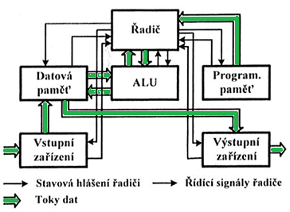
Schéma

Slide 6
Von Neumannova architektura
Do operační paměti se pomocí vstupních zařízení přes ALU umístí program, který bude provádět výpočet.
Stejným způsobem se do operační paměti umístí data, která bude program zpracovávat.
Proběhne vlastní výpočet, jehož jednotlivé kroky provádí ALU. Tato jednotka je v průběhu výpočtu spolu s ostatními moduly řízena řadičem počítače. Mezivýsledky výpočtu jsou ukládány do operační paměti.
Po skončení výpočtu jsou výsledky poslány přes ALU na výstupní zařízení.

Slide 7
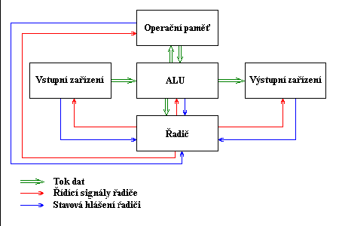
Schéma

Slide 8
Charakteristiky
Dvojková soustava
Data a programy ve stejné paměti, se stejným adresováním
Rychlost vnitřní paměti srovnatelná s rychlostí výpočetní jednotky přímé adresování (přístup)
V libovolném okamžiku přístupná kterákoliv buňka paměti aritmeticko-logické jednotce
Pouze obvody pro sčítání čísel (ostatní operace se dají převést na sčítání)

Slide 9
Odlišnosti dneška
Multitasking.
Více jader a více procesorů v jenom zařízení.
Počítač podle von Neumannova schématu pracoval pouze v tzv. diskrétním režimu.
Existují také vstupní a výstupní zařízení současně.
Program se do paměti nemusí zavést celý.
Více operací v procesoru, spojování instrukcí.
…
Dnešní procesor = řadič + ALU
Dnešní CPU = řadič + ALU + operační paměť (registry)

Slide 10
Procesor
Integrovaný obvod zajišťující funkce CPU
Provádí jednotlivé instrukce programu
Synchronní zařízení, které pracuje podle hodinových kmitů generovaných krystalem umístěným na základní desce
Do značné míry ovlivňuje výkon celého počítače, tedy čím rychlejší procesor, tím rychlejší počítač
Většinou umístěn na základní desce

Slide 11
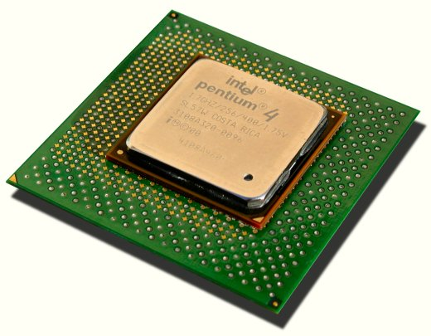
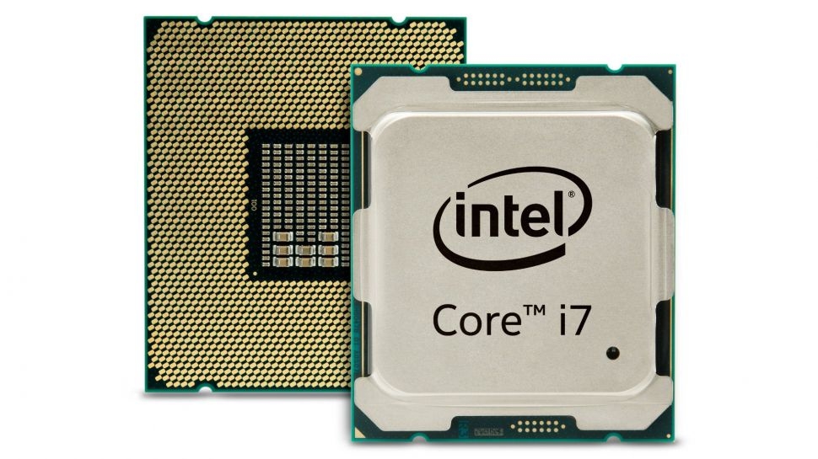
Parametry:
  Počet jader
  Frekvence
  Počet vláken
  L1, L2 a L3 paměť
  Speciální instrukce
  Šířka slova (32, 64 bitů)
  Míra integrace

Slide 12
3 x 8,5 GB/s
DDR3
SDRAM
Intel
Core i7
i7-900 series
DDR3
SDRAM
DDR3
SDRAM
QPI
19,2
GB/s
PCI Express x16
(dvakrát x16,
čtyřikát x8)
3 kanály
pro DDR3
Architektura využívající QPI:
ChipSet
X58
Grafická
karta
8 GB/s
(16 GB/s)
DMI
1 GB/s
(2 GB/s)
3 Gb/s
PCI
ChipSet
ICH10
6x Serial ATA
NIC
10/100/1000 Mb/s
480 Mb/s
12x USB 2.0
500 MB/s
Intel HD Audio
6x PCI Express x1
BIOS

Slide 13
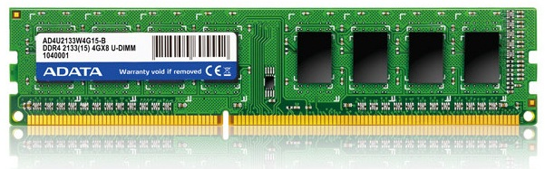
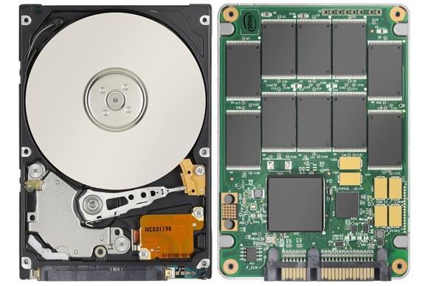
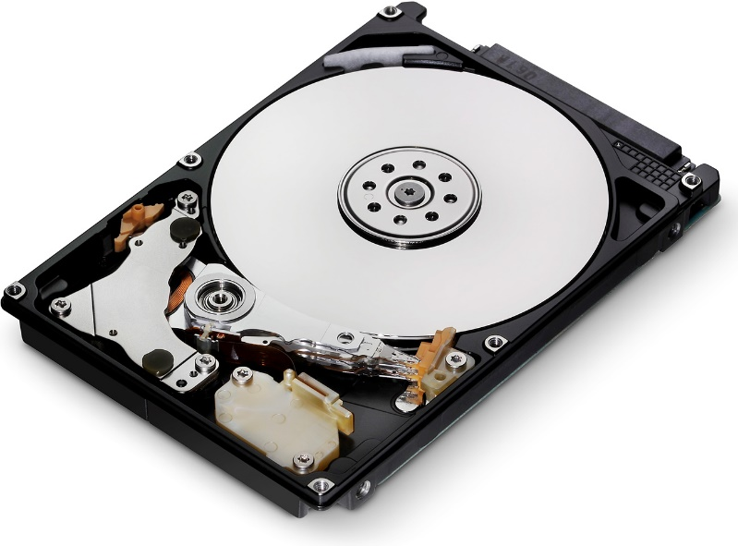
Paměti
Registry
Paměť RAM
…
Vnější paměti:
  Optická média
  HDD
  Flopy disk
  Flash paměti
  …

Slide 14
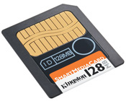
Parametry
Cena
Přístupová doba
Přenosová rychlost
Statičnost / dynamičnost
Energetická závislost
Přístup
Cena za bit

Slide 15
CD-ROM
Data jsou uložena ve spirále, která je čtena od středu média k jeho okraji, a to jako poslou-pnost tzv. pitů a landů
Laser je ostřený na landy
Etiketa
Ochranná vrstva
pit
land
pit
Odrazivá vrstva (Al, Ag)
Polykarbonát
Laser

Slide 16
Periferie
Obrazovka
Myš
Klávesnice
Tiskárny

Slide 17
Operační systém
Základní programové vybavení počítače. Typicky má vyšší práva než ostatní software a zajišťuje komunikaci uživatelských programů a hardwaru.

Slide 18
Generické komponenty
správa procesorů
správa procesů (proces – činnost řízená programem)
správa (hlavní, vnitřní) paměti
správa souborů
správa I/O systémů
správa vnější (sekundární) paměti
networking, distribuované systémy
systém ochran
interpret příkazů

Slide 19
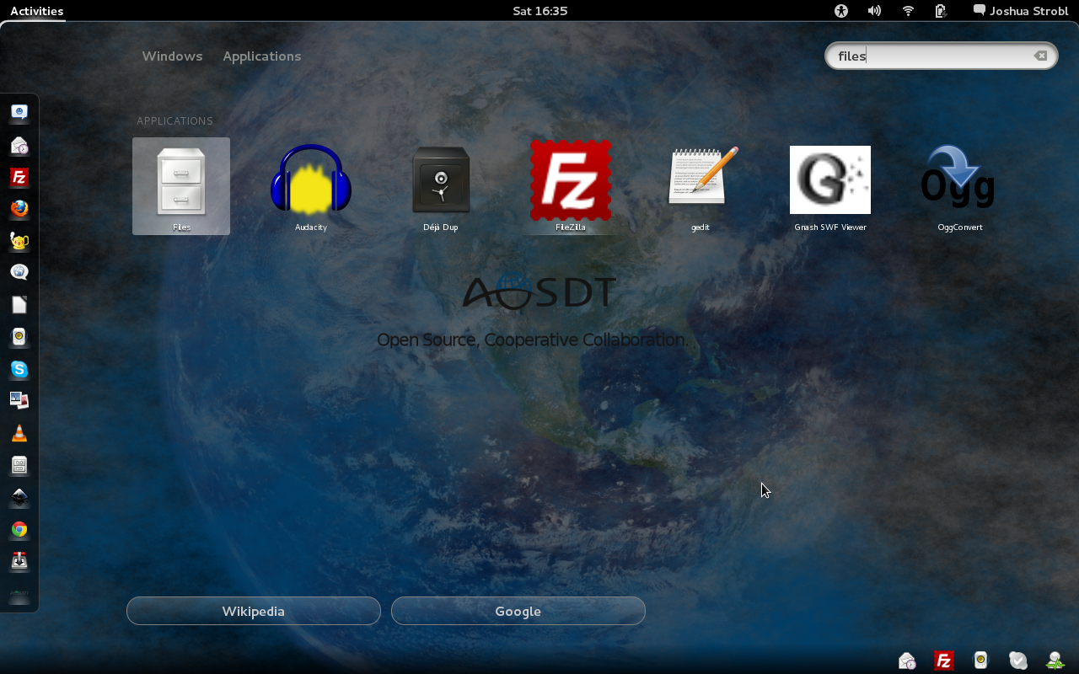
Fedora

Slide 20
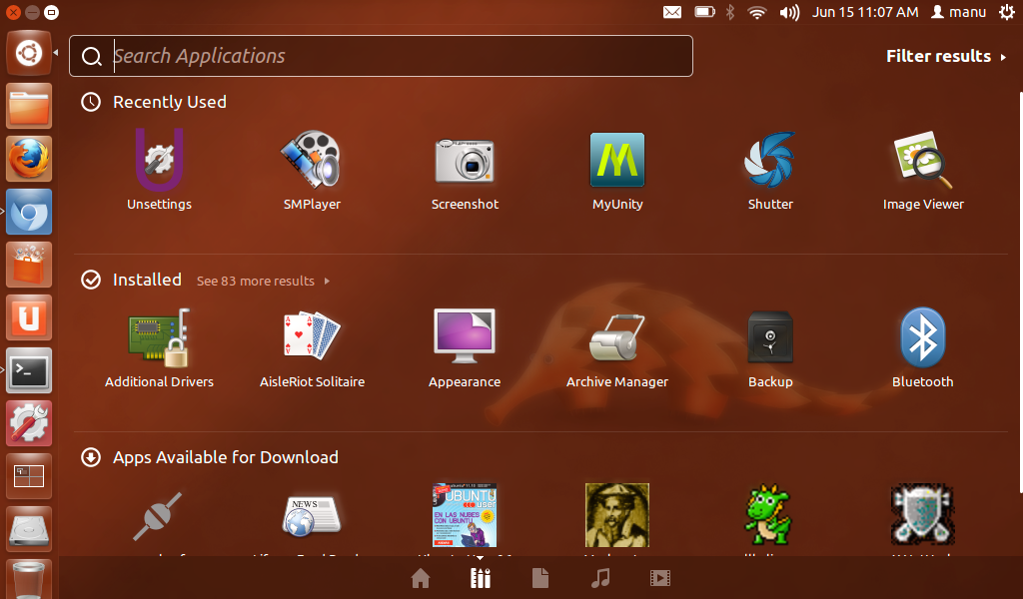
Ubuntu

Slide 21
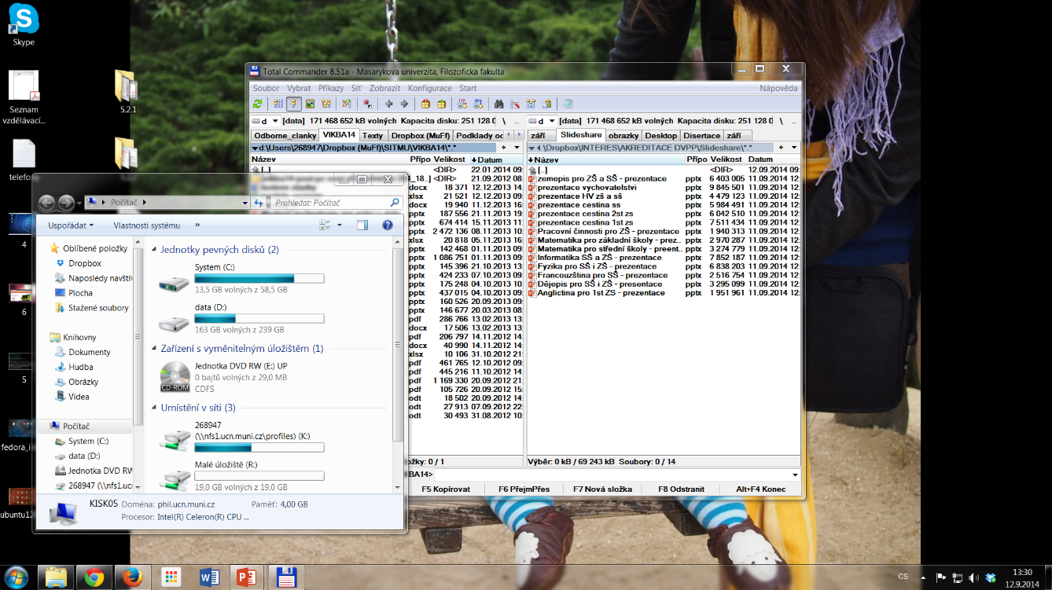
Windows 7

Slide 22
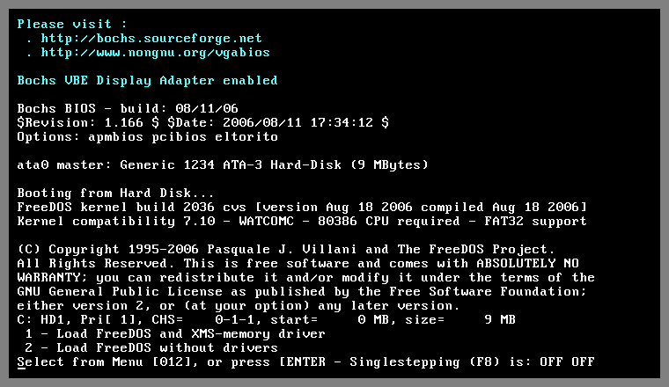
FreeDos

Slide 23
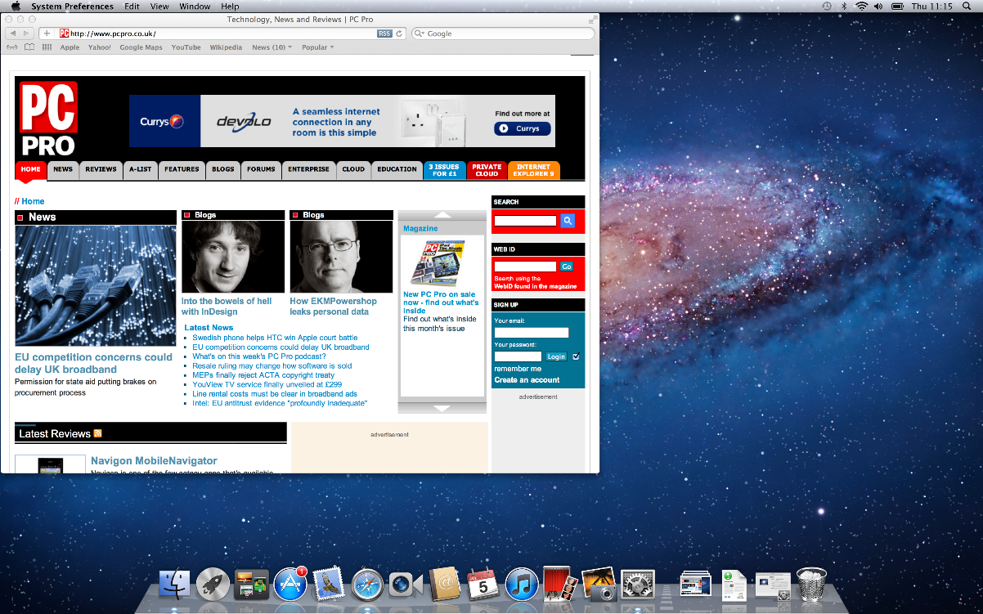
OS X

Slide 24
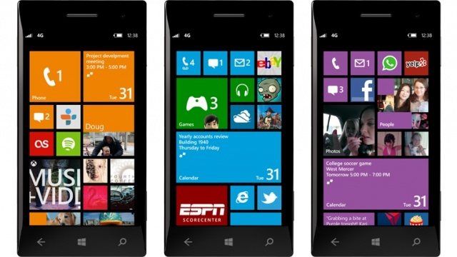
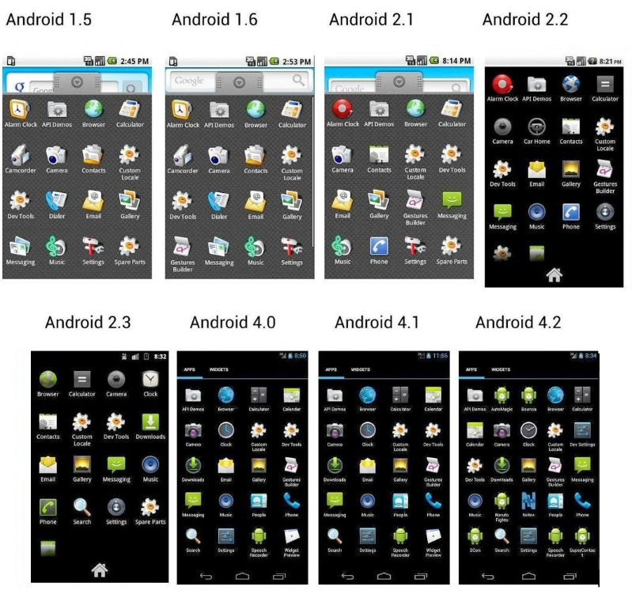
Mobilní operační systémy

Slide 25
Děkuji za pozornost

Slide 26
Literatura
ČERNÁ, Monika, ČERNÝ, Michal. Historie operačních systémů: Sálové počítače, Unix, DOS. Metodický portál: Články [online]. 16. 04. 2013, [cit. 2013-04-17]. Dostupný z http://clanky.rvp.cz/clanek/c/G/15439/HISTORIE-OPERACNICH-SYSTEMU-SALOVE-POCITACE-UNIX-DOS.html. ISSN 1802-4785.
http://is.muni.cz/do/1492/el/sitmu/master/ Kapitola operační systém.
KOLÁŘ, Petr. Operační systémy [online]. Liberec: 2005-02-01, [cit. 2013-09-09]. Dostupné z http://www.nti.tul.cz/~kolar/os/os-s.pdf.
PELIKÁN, Jaroslav. Studijní materiály [online]. 2016 [cit. 2016-12-01]. Dostupné z: http://www.fi.muni.cz/usr/pelikan/Vyuka/Vyuk2.html

